Slide 1
Рачунарске мреже
Александар Картељ
kartelj@matf.bg.ac.rs
Наставни материјали су преузети од: TANENBAUM, ANDREW S.; WETHERALL, DAVID J., COMPUTER NETWORKS, 5th Edition, © 2011
и прилагођени настави на Математичком факултету, Универзитета у Београду.
Slide material from: TANENBAUM, ANDREW S.; WETHERALL, DAVID J., COMPUTER NETWORKS, 5th Edition, © 2011.
Electronically reproduced by permission of Pearson Education, Inc., Upper Saddle River, New Jersey

Slide 2
Физички слој
Преглед

Slide 3
Где смо сада?
Прошли смо брзи преглед свега, и сада се пењемо од физичког ка вишим слојевима...
Користићемо хибридну приступ са 5 слојева
Апликативни
Транспортни
Мрежни
Слој везе
Физички

Slide 4
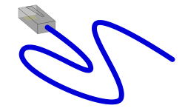

Домен физичког нивоа
Тиче се слања порука путем комуникационог канала
  Жице шаљу аналогни (физички) сигнал
  Ми желимо да шаљемо битове,
  који су дигитални
10110…
…10110
Сигнал
Notes:
Public domain (openclipart.org, wikipedia or pixabay)

Slide 5
Теме
Карактеристике преносног медијума
  Електрична жица, оптички кабл, бежично слање
Слање сигнала
  Проток, слабљење, шум, ...
Технике модулације
  Репрезентација битова, шум
Природна ограничења
  Најквист-Шенон теорема, теорија информација

Slide 6
Поједностављени модел
Уопштени физички канал – карактеристике:
  Проток (или брзина, капацитет) мерен као битови/секунди b/s
  Кашњење у секундама
Друге битне карактеристике:
  Да ли канал емитује или не, расподела вероватноћа грешака, ...
Порука
Кашњење D (delay), Проток B (bandwidth)

Slide 7
Кашњење порука
Кашњење подразумева време потребно да порука стигне на циљну адресу
  Кашњење преноса (transmission delay): време потребно
  да се M-битовна порука постави на комуникациони канал
    T-delay = M (b) / B (b/s) = M/B s (секунди)
  Кашњење пропагације (propagation delay): време потребно
  да битови прођу кроз комуникациони канал
    P-delay = дужина канала/брзина сигнала (2/3 c) = X s (секунди)
    *c – брзина светлости (није свуда 2/3, различито за WiFi, оптику, ...)
  Сабирањем добијамо укупно време: L = T+P = M/B + P

Slide 8
Јединице мере
“B” ознака бајта, “b” ознака бита
Озн. | Вред. | Озн. | Вред.
K(ilo) | 10³ | m(illi) | 10⁻³
M(ega) | 10⁶ | μ(micro) | 10⁻⁶
G(iga) | 10⁹ | n(ano) | 10⁻⁹
Notes:
From CN5E Slides #1-42

Slide 9
Примери кашњења – израчунати?
“Dialup” са телефонским модемом
(слање ка рачунару у истом граду нпр):
  P = 5 ms, B = 56 kb/s, M = 1250 B
Широкопојасна веза – кабловска или DSL
(слање кроз државу):
  P = 50 ms, B = 10 Mb/s, M = 1250 B

Slide 10
Примери кашњења - решење
“Dialup” са телефонским модемом
(слање ка рачунару у истом граду нпр):
  P = 5 ms, B = 56 kb/s, M = 1250 B
  L = 5 ms + (1250x8)/(56 x 10³) s = 5 ms+179 ms = 184 ms
Широкопојасна веза – кабловска или DSL
(слање кроз државу):
  P = 50 ms, B = 10 Mb/s, M = 1250 B
  L = 50 ms + (1250x8) / (10 x 10⁶) s = 50 ms + 1 ms = 51 ms
Дугачка веза или мали проток производе веће кашњење
  Обично једна од компоненти кашњења
  P или Т је доминантна

Slide 11
Проток-кашњење производ BDP (Bandwidth-Delay Product)
Поруке заузимају простор на каналу!
Количина података присутних на каналу у неком моменту је BDP
Ако бисмо посматрали податак као материју, онда је ово запремина (количина) материје
  BDP = B x D
  Мери се у битовима
  Мали за канале у локалним мрежама нпр. WiFi,
  велики за „велике дебеле“ канале

Slide 12


BDP пример
Слање нпр. од Перта до Сиднеја
Оптички канал
Дугачак канал
  B=40 Mb/s, D=50 ms
110101000010111010101001011
Notes:
AU outline, book from openclipart.org

Slide 13
BDP пример
Слање нпр. од Перта до Сиднеја
Оптички канал
Дугачак канал
  B=40 Mb/s, D=50 ms
  BDP = 40 x 10⁶ x 50 x 10⁻³ b
  = 2000 Kb
  = 250 KB
Ово се сматра великим BDP-ом.
110101000010111010101001011
Notes:
AU outline, book from openclipart.org

Slide 14
Физички слој
Типови комуникационих медија (канала)

Slide 15
Комуникациони медијум
Медијум пропагира сигнал са информацијама у виду битова
Три основна типа медија су:
  Жичани
  Оптички (оптички каблови)
  Бежични

Slide 16
Да ли смо нешто заборавили?
Зашто не бисмо слали податке на хард диску или DVD-y поштом?
  Нпр. кутија са 1000 дискова од по 800GB (6400 Tb)
  Испорука траје један дан (86,400 s)
  Проток је око 70 Gb/s.
Овај проток не може да оствари ниједна дужа мрежа!
Шта је, међутим, лоше овде?
Notes:
Кашњење је јако велико, иако је проток огроман.

Slide 17
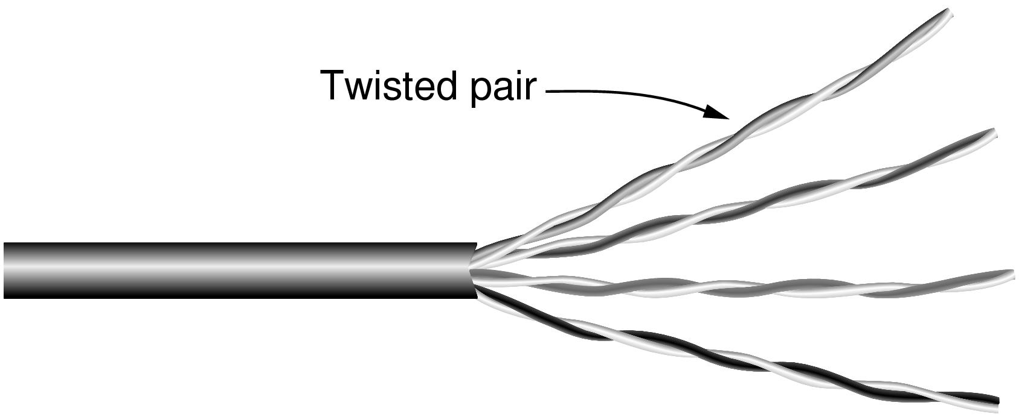
Жичани – упредена парица
(UTP – unshielded twisted pair)
Веома чест; користи се за LAN каблове и код телефонских линија
  Увртањем се умањују сметње
UTP кабл категорије 5 са 4 упредена пара
Notes:
Twisted pair from CN5E slides 2#9

Slide 18
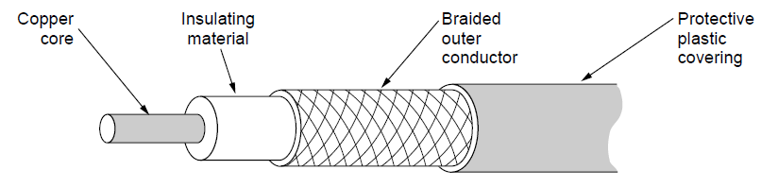
Жичани – коаксијални кабл
Такође чест. Боља заштита даје и боље перформансе
Други типови жица такође могу да преносе податке, нпр. електричне жице за провођење струје.
Notes:
Coaxial cable from CN5E slides #2-11

Slide 19
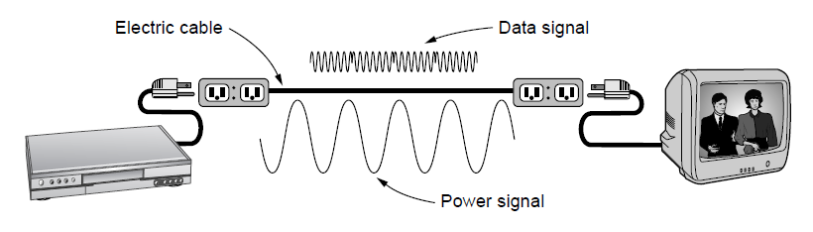
Жичани – инсталације за пренос струје
Практичне за употребу (већ постоје)
Јако лоше карактеристике преноса
(нису дизајниране за то)
Notes:
It is horrible because it carries power signals at the same time and the wiring was not designed for data communications, e.g., it is not tightly twisted like twisted pair, and its electrical properties change as devices that are plugged in turn on and off. But it is convenient because it is already installed and many devices are plugged in to get power, so people are starting to use it.

Slide 20


Оптика
Дугачка, танка и чиста влакна стакла
  Огроман проток због опсега фреквенција
  Велике удаљености због малог слабљења
Оптичко влакно
Извор светлости
(LED, ласер)
Светло је заробљено унутрашњим рефексијама
Фото-детектор
Notes:
Flashlight from openclipart.org

Slide 21
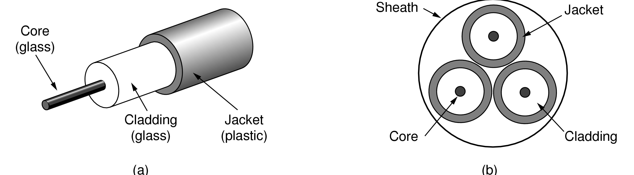
Оптика (2)
Две врсте: вишемодално влакно (краће дужине, јефтиније) и унимодално (на даљину до 100 km)
Појединачно влакно
Паковање влакана
Notes:
Figures from CN5E slides #2-13

Slide 22
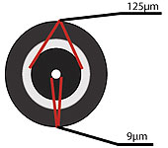
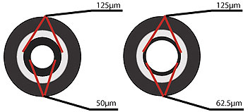
Оптика (3)
Унимодално влакно је толико танко да светлост
практично иде право
Код мултимодалног се оно судара са зидовима
Унимодално влакно
Вишемодално влакна
Notes:
Figures from CN5E slides #2-13

Slide 23
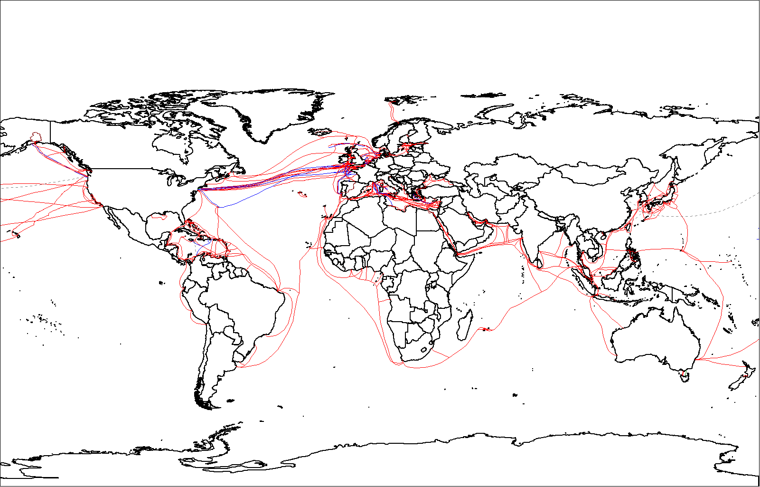
Оптичке везе на глобалном нивоу
Стање из 2007. године

Slide 24

Бежични пренос
Пошиљалац емитује сигнал кроз простор
  У свим правцима, за разлику од жице, потенцијално велики број прималаца
  Блиски сигнал (сличне фреквенције) се мешају код примаоца
  Потребно координирати употребу!
Notes:
Radio icon from openclipart.org, laptop icon from Cisco icon library

Slide 25
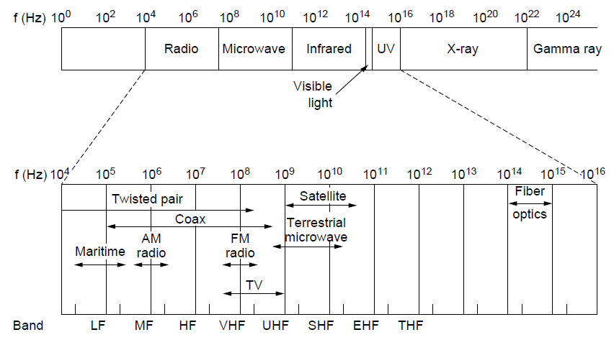
Електромагнетни спектар
За мреже је најинтересантнији опсег микроталаса (3G, 4G, WiFi)
Али се користе и остали делови спектра...

Slide 26
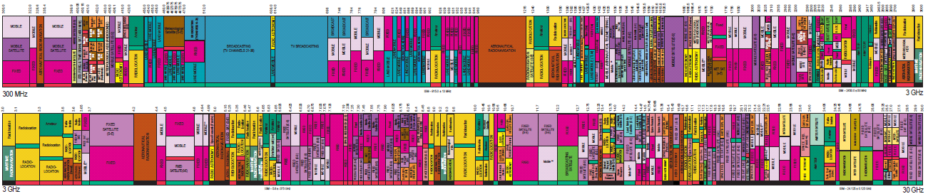
Електромагнетни спектар (2)
Како би се избегла мешања сигнала, опсези (бандови) се пажљиво додељују
Такође се продају на аукцијама за највише понуде
300 MHz
3 GHz
WiFi (ISM бандови)
3 GHz
Source: NTIA Office of Spectrum Management, 2003
30 GHz

Slide 27
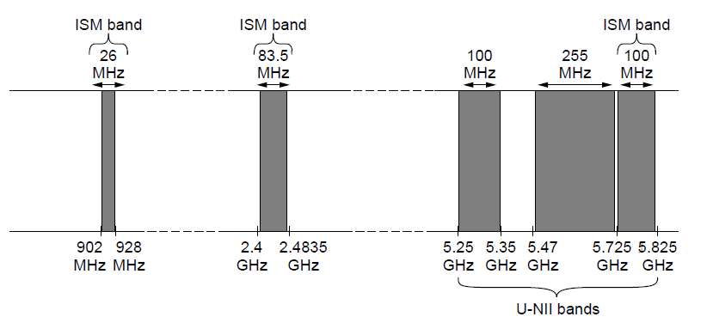
Интересантни делови спектра (бандови)
Микроталаси, 3G и нелиценциране фреквенције (ISM) – обично због фрагментације других бандова, нпр. WiFi
802.11
b/g/n
802.11a/g/n
Notes:
Figure from CN5E slide #2-20

Slide 28
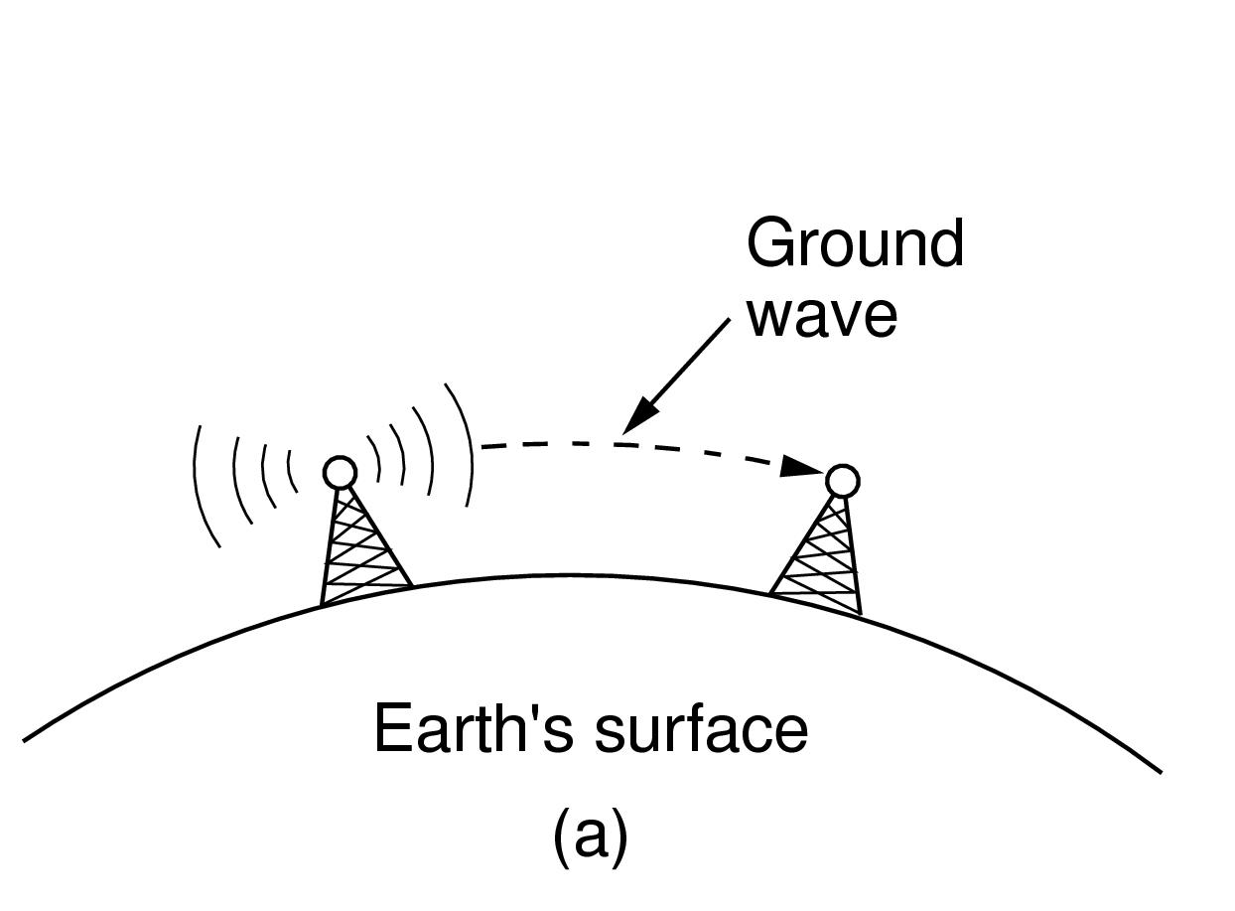
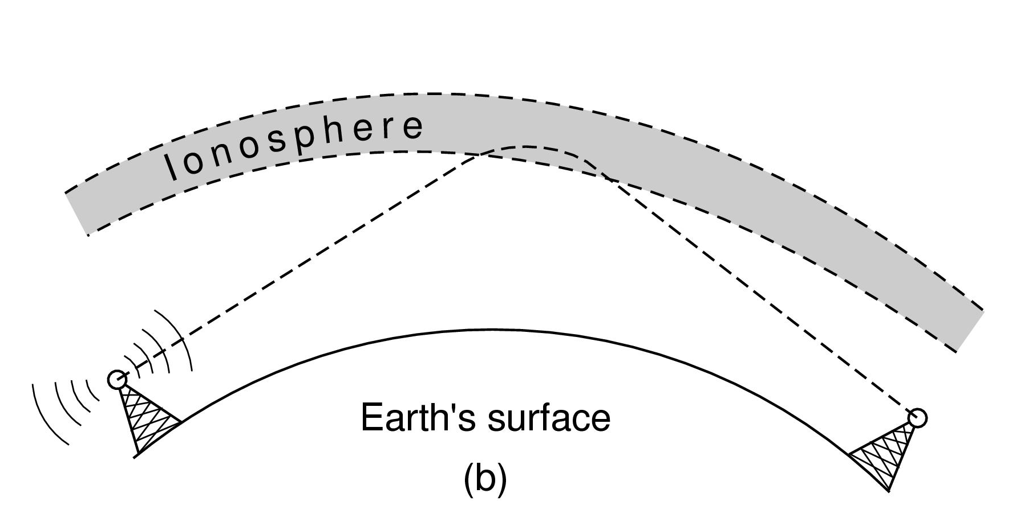
Радиоталаси
Радио сигнали могу да пролазе кроз зграде, али им сигнал слаби из разних разлога: бива апсорбован, због одбијања, итд.
У опсезима VLF (very low freq.), LF (low), и MF (medium) радио таласи прате закривљеност Земље
У HF (high) опсегу, радио таласи се одбијају од јоносфере
Notes:
The path loss makes the signal fall of at least as fast as 1/d^2 due to the RF energy being spread out over a greater region.

Slide 29
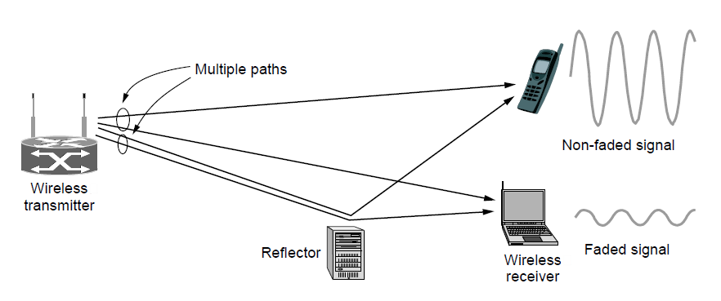
Микроталаси
Микроталаси имају велики фреквентни опсег и користе се често за затворене намене попут WiFi, као и за отворене попут 3G и сателити
  Сигнал слаби и рефлектује се од објеката из окружења
  Јачина варира због удаљености, сабирања сигнала и сл.
Notes:
The variation in signal strength as the sender/receiver move is a key hallmark of wireless. It means that data rates over wireless links can change dramatically; they are not fixed like a wire.

Slide 30

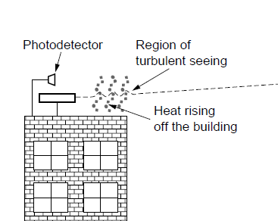
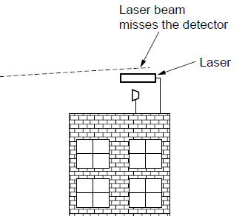
Светлост
Светлосни сигнали (не мисли се на оптичка влакна) се могу користити као комуникациони медијум
  Светлост је врло усмерен талас и има велики фреквентни опсег (проток у електронижењерском смислу)
  Може се искористити употребом ласера и фотодетектора

Slide 31
Бежичне или Жичане/Оптичке ком.
Бежичне:
    Једноставне за постављање и јефтине
    Природно подржавају мобилност
    Природно подржавају емитовање
    Мешање сигнала се мора разрешавати
    Јачина сигнала, па самим тим и проток изузетно варира
Жичане/Оптика:
    Лако се пројектује фиксни проток дуж одабраних рута
    Скуп за постављање, посебно на већим удаљеностима
    Није пројектован за мобилности или емитовање

Slide 32
Комуникациони сателити
Сателити су ефикасни за емитовања и комуникацију
„било када/било где“
Типови сателита:
  Геостационарни (GEO)
  Средње-орбитни (MEO)
  Ниско-орбитни (LEO)

Slide 33
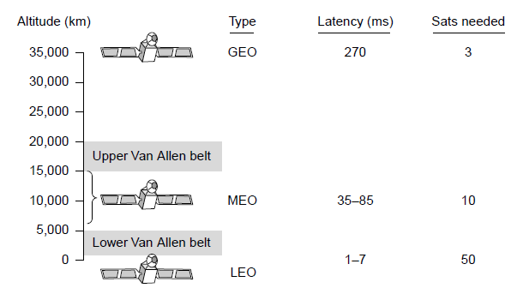
Типови сателита
Notes:
MEO is used for navigation systems such as the GPS (Global Positioning System) rather than data communications.

Slide 34
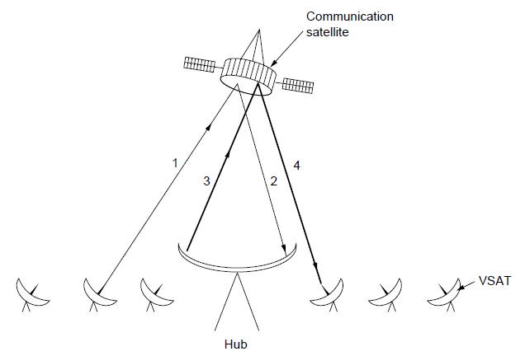
Геостационарни сателити
GEO орбитирају 35,000 km изнад фиксне локације
    VSAT добија и шаље сигнал ка централном уређају који се назива хаб
      Постоје и системи без централизованог уређаја
    Хаб нпр. одашиља телевизијски програм ка GEO, a овај емитује на делу захваћене Земљине територије, те ка свим припадајућим VSAT уређајима
GEO satellite
VSAT

Slide 35
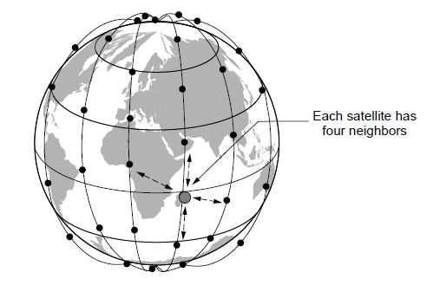
Ниско-орбитни сателити
Нису геостационарни, али ако их има више, онда могу да гарантују сталну покривеност на одабраним регијама
Бржи одзив у односу на GEO, јер су ближи Земљи
Notes:
Since the satellites are LEO, it does not take long for signals from the Earth to go up and down compared to GEO satellites.

Slide 36
Сателит или Оптика
Сателит:
    Након лансирања сателита, комуникација се може брзо успоставити било где и било када
    Емитовање на велика подручја
    Ограничени проток и мешање сигнала
Оптика:
    Огроман проток дуж великих удаљености
    Инсталација скупа и компликована

Slide 37
Физички слој
Сигнали

Slide 38
Пренос сигнала
Аналогни сигнали кодирају дигиталне
Шта се дешава са сигналом приликом пропагације?
Сигнал
10110…
…10110
Notes:
Laptop from Cisco Icon library

Slide 39
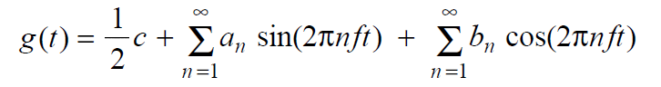
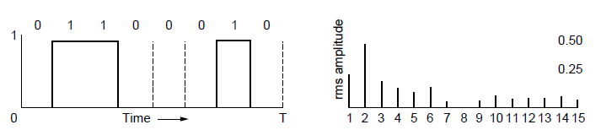
Фреквенциона репрезентација
Сигнал се кроз време може представити путем својих фреквенцијских делова (Фуријеова анализа)
амплитуда
=
Сигнал кроз време
тежине хармоника
Notes:
Сваки наредни хармоник је бржи, односно има већу фреквенцију (n=1,2,3…, - n се множи са 2 у једначини),
а притом му је амплитуда дата вертикалним стубићем.
Када саберемо све сигнале представљене овим хармоницима добићемо апроксимацију дигиталног сигнала.

Slide 40
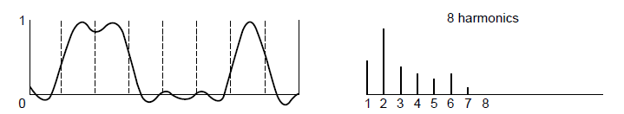
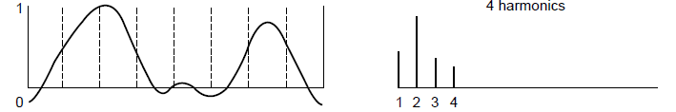
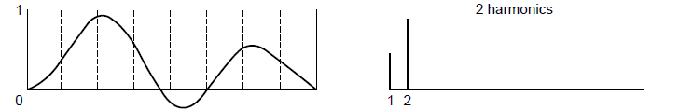
Ефекат мањег протока
Мање скуп фреквенција = мањи проток
Крај!
Проток
Крај!
Крај!
40
Notes:
Која од ових опција је најбоља за пренос података? (друга)

Slide 41
Сигнла преко жице
Шта се дешава са сигналом док пролази кроз жицу?
  Сигнал касни (брзина је ~ ⅔c, а не бесконачна)
  Сигнал слаби (са порастом удаљености)
  Фреквенције изнад неке границе брже слабе
  Дешава се шум (због спољних ефеката)
Електроинжењери: Проток= ширина фреквенционог опсега (Hz)
Рачунарци: Проток = капацитет преноса информација (b/s)
Notes:
Write c = speed of light

Slide 42
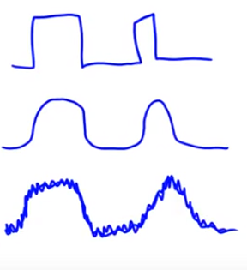
Сигнал преко жице (2)
Пример:
2: Слабљење:
Послати сигнал
3: Проток:
4: Шум:

Slide 43
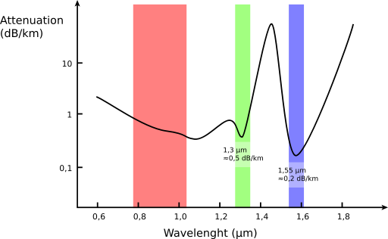
Сингал преко оптике
Светло се преноси са веома малим губитком у три широка фреквентна опсега
  Крајњи десни залази у опсег инфрацрвених таласа
Слабљење
(dB/km)
1,5 um
=0,2 dB/km
Таласна дужина (μm)

Slide 44
Сигнал у бежичним комуникацијама
Због високих фреквенција бежичних преноса, није могуће дигитални сигнал директно кодирати у аналогни већ се користи концепт сигнала носача

Slide 45
Сигнал у бежичним комуникацијама (2)
Путује брзином светлости, али јако брзо слаби (са квадратом растојања, зашто?)
Јачина
сигнала
A
B
Локација
Notes:
Слабљење је повезано са количином енергије на сфери за неку удаљеност d.
Та количина енергије ће бити расута по сфери површине 4 d^2 p

Slide 46
Сигнал у бежичним комуникацијама (3)
Вишеструки сигнали на истој фреквенцији се мешају код примаоца
Јачина
сигнала
A
C
B
Локација
Notes:
Write what C sees

Slide 47
Сигнал у бежичним комуникацијама (4)
Ако су локације довољно удаљене, могуће је користити исту фреквенцију
Јачина
сигнала
A
C
B
Локација
Notes:
Уколико су довољно удаљене тачке одашиљања, онда се могу користити исте фреквенције,
Нпр. A и B немају значајно мешање сигнала...

Slide 48
Сигнал у бежичним комуникацијама (5)
Постоје још неки отежавајући ефекти!
  Пропагација бежичног сигнала је сложена и зависи од окружења
Карактеристике зависе и од фреквенције
  Не преноси се исто звук и светлост, у чему је разлика?
  Постоји проблем са сабирањем одбијених сигнала код микроталаса
Notes:
Звук је нпр. На много ниској фреквенцији па може да пролази кроз зидове и сл. (велика таласна дужина).
Светлост је на много високој фреквенцији па има другачије карактеристике...

Slide 49
Сабирање одбијених таласа
Сигнали могу да се одбијају од објеката и путују кроз више независних путања
  После када стигну вишеструку сигнали код примаоца, они се могу лоше сабрати (доњи пример)
Notes:
Оба сигнала су добијена сабирањем директног и одбијеног, али је код лаптопа фаза била померена па је збирни сигнал мањи.
Нацртати ово..

Slide 50
Физички слој
Модулација и мултиплексирање сигнала

Slide 51
Модулација
Начин представљања дигиталних информација у оквиру физичког медијума?
Сигнал
10110…
…10110
Notes:
Laptop from Cisco Icon library

Slide 52
Једноставна модулација
Високи напон (+V) представља 1, ниски (-V) представља 0
  Ово се зове NRZ кодна шема (Non-Return to Zero)
Битови
0
0
1
0
1
1
1
1
0
1
0
0
0
0
1
0
+V
NRZ
-V

Slide 53
Многе друге шеме кодирања
Може се користити и више од два нивоа
односно симбола, нпр. 4 нивоа = 2 бита
Ово зависи од технолошких карактеристика медијума и могућности декодирања
Notes:
Draw in a 4-level signal next to a 2-level one

Slide 54
(Де)кодирање сигнала
Дилема око броја нула?
  Шта ако имамо дуг низ нула (или јединица)?
  Може се десити да прималац није сигуран колико их је
  Како се ово може решити?
Неколико могућих решења:
  Нпр. Синхронизација сатова, Манчестерско кодирање и др.
1 0 0 0 0 0 0 0 0 0 … 0

Slide 55
(Де)кодирање сигнала– шема 4B/5B
Свака 4 бита на 5 битова без дугачких низова нула
  0000 → 11110, 0001 → 01001, 1110 → 11100, … 1111 → 11101
  Највише 3 узастопне нуле
  Инверзија сигнала на јединици како би се избегли дугачки низови јединица

Slide 56
(Де)кодирање сигнала – шема 4B/5B (2)
4B/5B кодирање:
  0000→11110, 0001→01001, 1110→11100, … 1111→11101
  Не постоји низ узастопних нула дужи од 3!
  Порука: 1 1 1 1 0 0 0 0 0 0 0 1
Код:
1 1 1 0 1 1 1 1 1 0 0 1 0 0 1
Сигнал:

Slide 57
Модулација преко носача (passband)
Претходни типови модулације су били директни (baseband)
  Сигнал се на жицу шаље директно
  Фреквенције дигиталног и аналогног сигнала су исте
Ово није могуће код оптике и бежичних сигнала
  Због тога што раде на много високим фреквенцијама
Модулација преко носача користи другачију (индиректну) репрезентацију сигнала

Slide 58
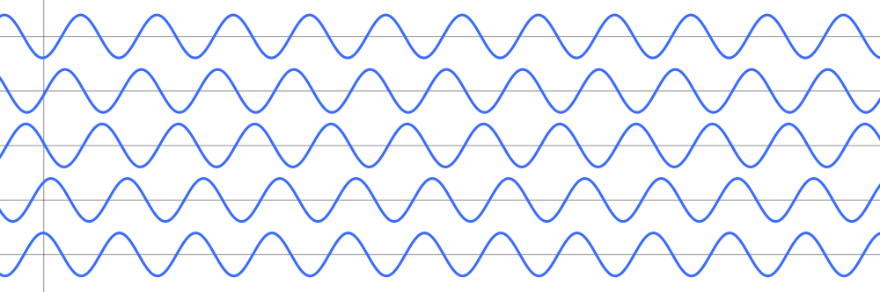
Модулација преко носача (passband) (2)
Сигнал носач осцилира на жељеној фреквенцији
А потом се модулира променом:
  Амплитуде, фреквенције или фазе

Slide 59
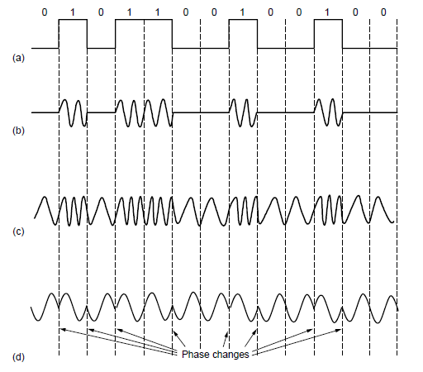
Модулација преко носача (passband) (3)
NRZ кодирање
Амплитудна модулација
Фреквенциона модул.
Фазна модулација
Notes:
Figure derived from CN5E figures #2-23. Write “baseband” under NRZ.

Slide 60
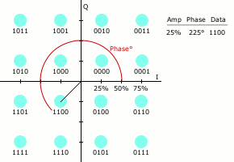
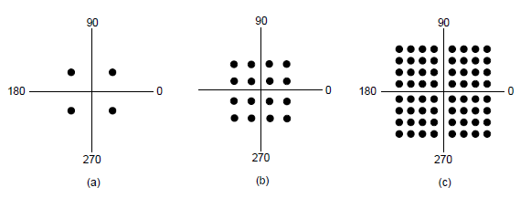
Модулација преко носача (passband) (4)
Шеме за фазну модулацију и комбиновану амплитудно-фазну модулацију:
BPSK
2 симбола
1 бит
QPSK
4 sимбола
2 бита
QAM-16
16 симбола
4 бита
QAM-64
64 симбола
6 бита
BPSK/QPSK варирање фазе
QAM варира фазу и амплитуду

Slide 61
Мултиплексирање сигнала
Мултиплексирање се бави дељењем канала између више корисника
  Споменули смо га раније, али нисмо објаснили како се реализује
  Као аналогон проблема, замислите собу у којој има пуно људи, и неки међу њима треба да комуницирају?
Постоје три стандардна приступа:
  Фреквенционо мултиплексирање
  Временско мултиплексирање
  Мултиплексирање засновано на кодовима (CDMA)

Slide 62
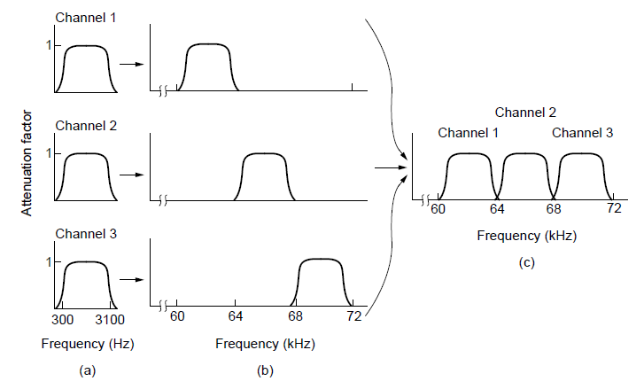
Фреквенционо мултиплексирање (FDM)
Дели канал тако што различите кориснике поставља на различите фреквенционе опсеге:
У соби пуној људи, ово би значило да се фокусирате на слушање оних који причају јако брзо, јако споро, средње, ...
Збирни FDM канал

Slide 63
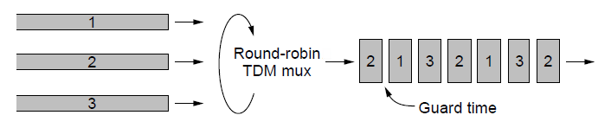
Временско мултиплексирање (TDM)
Дели канал временски (као timesharing концепт у OS):
  Корисници се држе фиксног распореда
  Употребљава се у системима фиксне и мобилне телефоније
У соби пуној људи би ово значило да сви ћуте док прича нека подгрупа, па онда прича следећа група, ...

Slide 64
Кодно мултиплексирање (CDMA)
CDMA (code division multiple access), корисницима се додељују кључеви
  Кључеви су међу собом ортогонални
  На оригинални сигнал се примењује кључ (скаларни производ)
У соби би ово значило да неки људи причају различитим језицима
Кључеви пошиљалаца
Јединствени
сигнал
података
Декодирање код прималаца
+1
+1
S x A
+2
+2
Сума = 4
A је послао “1”
A =
-1
-1
0
0
+2
+1
+1
0
0
Сума = -4
B послао “0”
B =
0
0
S x B
-1
-1
-2
-2
-2
+1
+1
S = +A -B
S x C
+2
Sum = 0
C није послао ништа
C =
-1
-1
0
0
-2

Slide 65
Физички слој
Природна ограничења

Slide 66
Ограничења у слању информација
Колико често се може слати податак кроз канал?
  Најквистов лимит(~1924)
  Шенонов капацитет(1948)
Реални системи су добро реализовани ако нису много далеко од ових ограничења
Ограничења нам говоре колико смо релативно добри у нечему

Slide 67
Кључне концепти за пренос сигнала
Проток (B), јачина сигнала (S), и јачина шума (N)
  B ограничава брзину промена – фреквенцију
    Карактеристика канала
  S и N огранича број разлучивих нивоа сигнала
    Карактеристика примаоца
Проток B
Сигнал S,
Шум N

Slide 68
Најквистов лимит
Максималан број промена симбола је 2B
Ако постоји V нивоа сигнала (игноришемо грешке, тј. шум), онда је максималан проток у битима:
1 0 1 0 1 0 1 0 1 0 1 0 1 0 1 0 1 0 1
R = 2B log₂V b/s

Slide 69
Шенонов капацитет
Број разлучивих нивоа сигнала зависи од односа јачине сигнала и јачине шума S/N
  SNR, сигнал-шум однос
  Шум је случајан сигнал
SNR се мери у децибелима:
  SNR_{dB} = 10log₁₀(S/N)
  Логаритамска скала, јер S/N може јако
  много да варира
S+N
0
N
1
2
3
Notes:
Go over examples

Slide 70
Шенонов капацитет (2)
Формула за Шенонон капацитет:
Број разлучивих сигнала се добија из односа: (S+N)/N = 1+S/N
C = B log₂(1 + S/N) b/s

Slide 71
Жичане/Бежичне комуникације
Жице и оптика
  Могу се пројектовати циљни SNR и B
  Самим тим и циљни пренос у b/s
Бежични канали
  За дато B, SNR драстично варира, чак и до 60 dB!
  Није исплативо пројектовати за најгори случај,
  мора се „живети“ са високим варијацијама преноса

Slide 72
Физички слој
Неки релевантнији системи комуникација

Slide 73
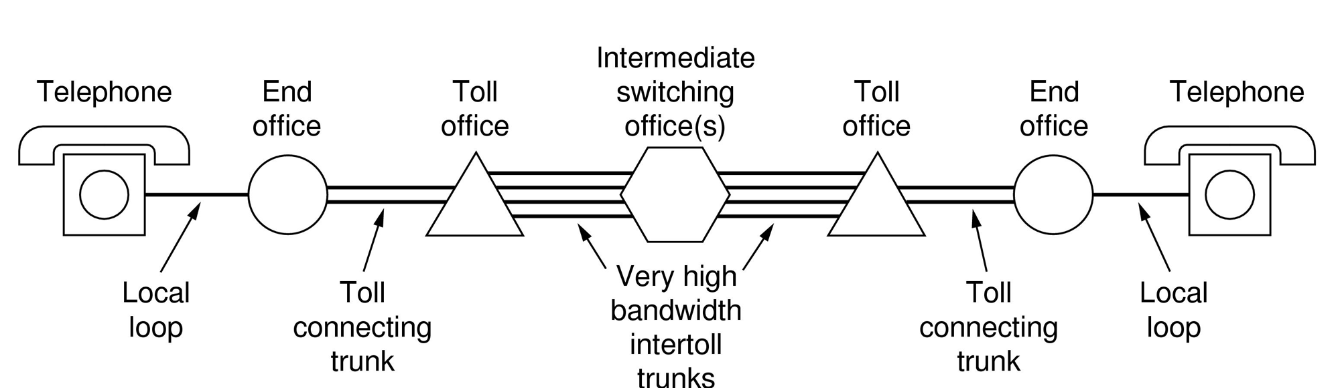
Систем фиксне телефоније
Хијерархијски систем за пренос говора:
  Локалне конекције (унутар места) најчешће упредене парице (постојећа инфраструктура)
  Међумесне конекције, оптички каблови (новијег датума)
  Централе, преусмеравање и одржавање конекција
Путем овог система се реализује и DSL (односно ADSL)

Slide 74
Систем мобилне телефоније - генерације
1G, аналогни глас
    FM модулација (као код радија)
    Одвојене фреквенције за слање и примање говора
2G, дигитални глас
    GSM (Global System for Mobile communications)
    QPSK модулација
3G, дигитални глас и подаци
    UMTS (Universal Mobile Telecommunications System)
    Користи CDMA
4G, дигитални глас и подаци
    LTE (Long Term Evolution)
    OFDM модулација – напредна варијанта FDM

Slide 75
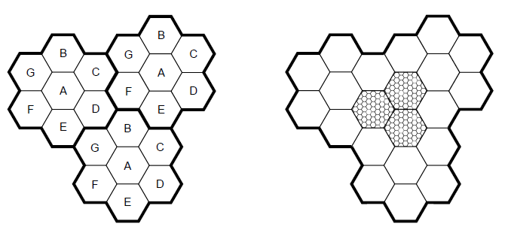
Организација базних станица
Географске јединице које се називају ћелије односно базне станице
    Сваки мобилни корисник користи ћелијску фреквенцију
    При напуштању једне ћелије, прелази у другу (концепт под називом handoff)
    Исте фреквенције се користе на несуседним ћелијама
    За подржавање већег броја корисника, обично се ограничава географски простор ћелије
Расподела фреквенција
Мање ћелије за гушће насељене области

Slide 76
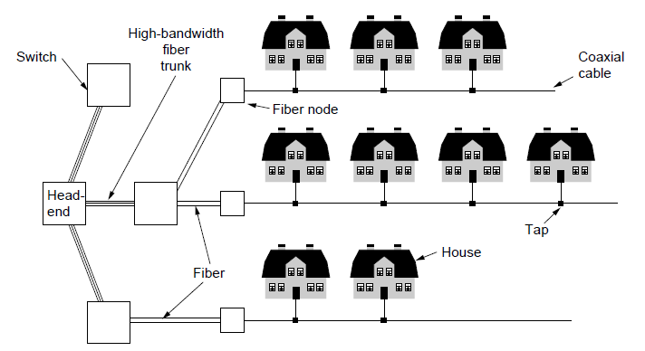
Интернет преко кабловске
Интернет кабл може да користи постојећу инфраструктуру за кабловску телевизију
  Другачија је топологија у односу на телефонски систем
  Овде организација подсећа на топологију магистрале
  (дељеног канала)
ISP
(Internet)

Slide 77
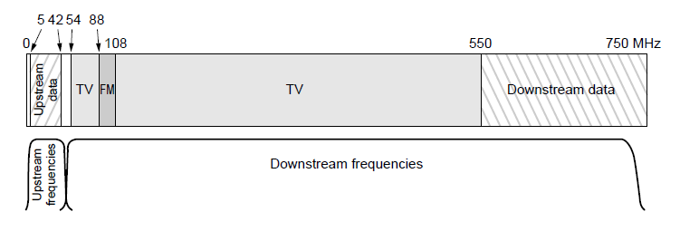
Подела спектра фреквенција
Преузимање и постављање података (downlad и upload) користе фреквенционе опсеге који се не користе за гледање TV програма

Slide 78
Кабловска или (A)DSL
Кабловска:
    Користи коаксијалне каблове ка корисницима (добар проток)
    Подаци се шаљу свима, јер је магистрала (мања сигурност)
    Проток је дељен међу корисницима, па може варирати
ADSL (асиметрична варијанта DSL-а):
    Проток је посвећен сваком кориснику
    Нема могућност емитовања као кабловска
    Користи упредене парице на корисницима (нижи проток)

